Slide 1

Inleiding 2 Korinthe
dr. Raymond R. Hausoul

Slide 2
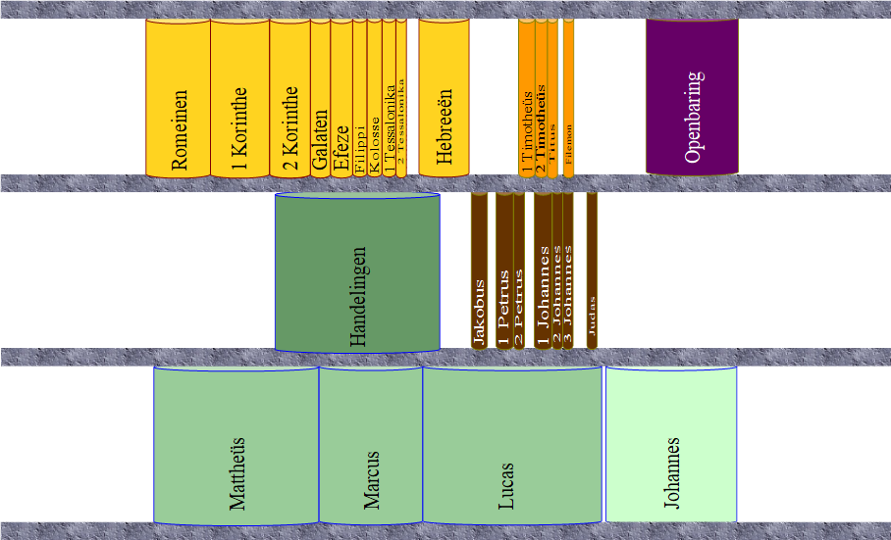

Slide 3
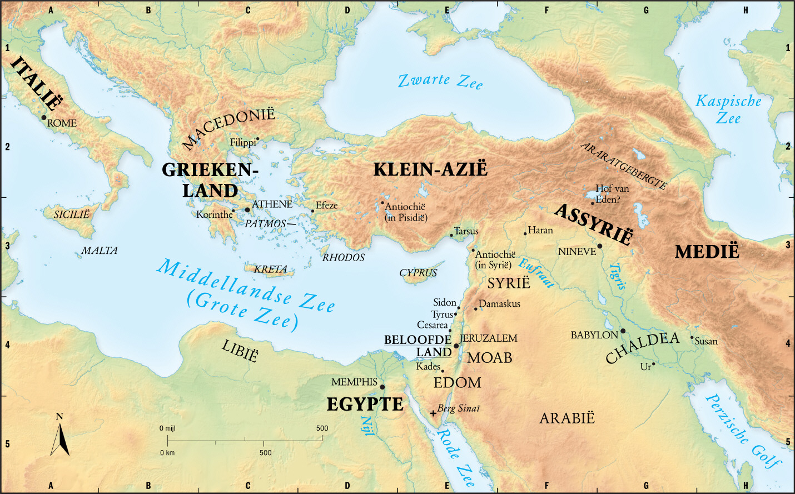
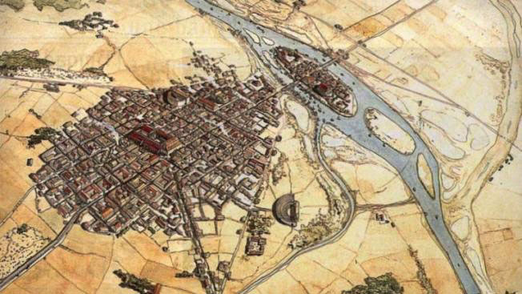

Slide 4
Kerkstichting
Maart, 50nC
Brief 1: 0Ko
Bezoek Korinthe vanuit Efeze
(2Ko12:14; 13:1-2)
Naar Efeze wegens gemeentelid
(2Ko2:3-11)
Brief 3: tKo
Depressies in Asia
(2Ko1:8)
Reis van Troas naar Macedonië: Titus zoeken (2Ko2:12-13).
Macedonië: Paulus ontmoet Titus, verslag Korinthe (2Ko7:5).
Brief 4: 2Ko
Herfst, 55nC
Bezoek Korinthe
(Hd20:2-3; 2Ko12:14; 13:1-2).
‘Tranenbrief’ via Titus
(2Ko2:4)
Zie 1Ko5:9
Brief 2: 1Ko
Lente 54nC

Slide 5
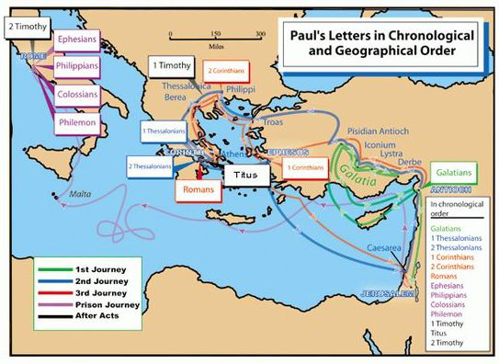

Slide 6

Introductie
(1:1-11)
Reflecties op het zendingsteam
(1:12-7:16)
Openheid en troost van de apostolische dienst
(6:11-7:1)
Verdediging van Paulus’ apostolische autoriteit
(10:1–13:10)
Conclusie
(13:11-13)

